Slide 1

Agilis szoftverfejlesztés
Készítette: Gémes Szabolcs

Slide 2

Kifejtése
Az agilis szoftverfejlesztés a szoftverfejlesztési módszerek egy csoportja, ahol a szoftverkövetelmények és a megoldások együttműködésen keresztül együtt fejlődnek az önszerveződő és keresztfunkcionális csapatok között. Ez elősegíti az alkalmazkodó tervezést, az evolúciós fejlesztést, korai szállítást, folytonos továbbfejlesztést és bátorít a változásokra adható gyors és rugalmas válaszokra.

Slide 3
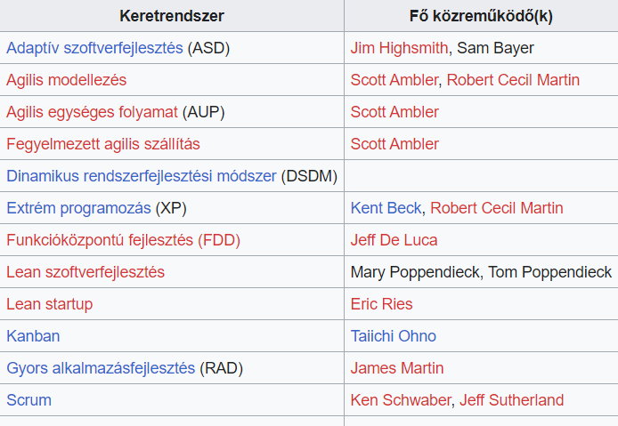
Modszerek
Az agilis szoftverfejlesztési módszerek a szoftverfejlesztési életciklus széles körét támogatják. Néhányuk a gyakorlatokra összpontosít (pl. XP, pragmatikus programozás, agilis modellezés), míg mások a munkafolyamat menedzsmentjére összpontosítanak (pl. Scrum, Kanban).

Slide 4
Elönyei
A szoftvereket gyorsabban telepítheti, így ügyfele előbb, mint utóbb értékhez juthat
Kevesebb erőforrást pazarol, mert mindig naprakész feladatokon dolgozik
Jobban tud alkalmazkodni a változásokhoz, és gyorsabban reagál
Gyorsabb átfutási idők
Gyorsabban észlelheti és kijavíthatja a problémákat és hibákat
Kevesebb időt tölt bürokráciával és elfoglaltsággal
Van egy nagy közösség az Agilis gyakorlókból, akikkel megoszthatja tudását
Azonnali visszajelzést kaphat (ami a csapat morálját is javítja)
A fejlesztők a minőségbiztosítási visszajelzések alapján fejleszthetik készségeiket
Nem kell aggódnia az idő előtti optimalizálás miatt

Slide 5
öszehasonlitás
Hagyományos szoftverfejlesztés
Egyszerű szoftverek fejlesztésére szolgál.
Ebben a módszertanban a tesztelésre akkor kerül sor, ha a fejlesztési szakasz befejeződött.
Lineáris szervezeti elvárásstruktúrát követ.
Agilis szoftverfejlesztés
Bonyolult szoftverek fejlesztésére használják.
Ebben a módszertanban a tesztelési és fejlesztési folyamatok párhuzamosan zajlanak.
Iteratív szervezeti struktúrát követ.

